Slide 1
TOÁN
Tiết 7 : LUYỆN TẬP
SGK/Trang 10

Slide 2

1
Khởi động
Nhắc lại nội quy lớp học.
Thực hành
2
Đoc,viết các số có 6 chữ số.
Nêu giá trị của chữ số.
Tạo được dãy số cách đều có 6 chữ số.
Vận dụng
3
Thực tế

Slide 3







NỘI QUY LỚP HỌC

Slide 4
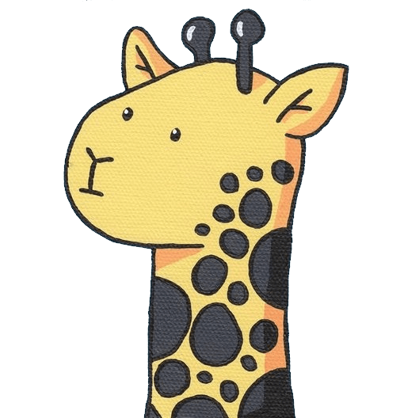
Bài 1: Viết theo mẫu:
Viết số | Trăm nghìn | Chục nghìn | Nghìn | Trăm | Chục | Đơn vị | Đọc số
653 267 | 6 | 5 | 3 | 2 | 6 | 7 | Sáu trăm năm mươi ba nghìn hai trăm sáu mươi bảy.
 | 4 | 2 | 5 | 3 | 0 | 1
 |  |  |  |  |  |  | Bảy trăm hai mươi tám nghìn ba trăm linh chín
425 736

Slide 5
Bài 1: Viết theo mẫu
Viết số | Trăm nghìn | Chục nghìn | Nghìn | Trăm | Chục | Đơn vị | Đọc số
653 267 | 6 | 5 | 3 | 2 | 6 | 7 | Sáu trăm năm mươi ba nghìn hai trăm sáu mươi bảy.
425 301 | 4 | 2 | 5 | 3 | 0 | 1 | Bốn trăm hai mươi lăm nghìn ba trăm linh một
728 309 | 7 | 2 | 8 | 3 | 0 | 9 | Bảy trăm hai mươi tám nghìn ba trăm linh chín
425 736 | 4 | 2 | 5 | 7 | 3 | 6 | Bốn trăm hai mươi lăm nghìn bảy trăm ba mươi sáu
Nhắc lại các hàng của số có 6 chữ số từ bé đến lớn.
Các số trên có gì giống nhau?
Các số trên có 6 chữ số.

Slide 6
Bài 2:
a) Đọc các số sau: 2453, 65 243, 762 543, 53 620
b) Cho biết chữ số 5 ở mỗi số trên thuộc hàng nào?

Slide 7
2453: Hai nghìn bốn trăm năm mươi ba
65 243: Sáu mươi lăm nghìn hai trăm bốn mươi ba
762 543: Bảy trăm sáu mươi hai nghìn năm trăm bốn mươi ba
53 620: Năm mươi ba nghìn sáu trăm hai mươi
Viết số | Trăm nghìn | Chục nghìn | Nghìn | Trăm | Chục | Đơn vị
2453 |  |  | 2 | 4 | 5 | 3
65 243 |  | 6 | 5 | 2 | 4 | 3
762 543 | 7 | 6 | 2 | 5 | 4 | 3
53 620 |  | 5 | 3 | 6 | 2 | 0
Trong số 53 620 chữ số 5 có giá trị là bao nhiêu?
50000
Cần đọc kĩ đề bài để làm đúng: xác định hàng hay giá trị của chữ số.
Nêu cách đọc số có 5 hoặc 6 chữ số?

Slide 8
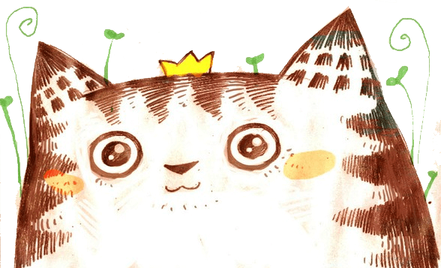
Bài 3:
Viết số
Ai nhanh ai đúng

Slide 9






6
3
4
1
7
9
2
10
8
5
Hết giờ
Bốn nghìn ba trăm viết là:
430
403
A
B
C
4 300
D
4 030
Tiếc quá …! Bạn chọn sai rồi!
Hoan hô . Bạn chọn đúng rồi!
Tiếc quá …! Bạn chọn sai rồi!
Tiếc quá …! Bạn chọn sai rồi!

Slide 10
6
3
4
1
7
9
2
10
8
5
Hết giờ
Hai mươi bốn nghìn ba trăm mười sáu viết là:
2 400
24 316
A
B
C
2 416
D
24 306
Tiếc quá …! Bạn chọn sai rồi!
Tiếc quá …! Bạn chọn sai rồi!
Tiếc quá …! Bạn chọn sai rồi!
Hoan hô . Bạn chọn đúng rồi!

Slide 11
6
3
4
1
7
9
2
10
8
5
Hết giờ
Hai mươi bốn nghìn ba trăm linh một viết là:
24 301
2 431
A
B
C
24 103
D
24 310
Hoan hô . Bạn chọn đúng rồi !
Tiếc quá …! Bạn chọn sai rồi !
Tiếc quá …! Bạn chọn sai rồi !
Tiếc quá …! Bạn chọn sai rồi !

Slide 12
6
3
4
1
7
9
2
10
8
5
Hết giờ
Một trăm tám mươi nghìn bảy trăm mười lăm viết là:
18 715
180 571
A
B
C
180 175
D
180 715
Hoan hô . Bạn chọn đúng rồi!
Tiếc quá …! Bạn chọn sai rồi!
Tiếc quá …! Bạn chọn sai rồi!
Tiếc quá …! Bạn chọn sai rồi!

Slide 13
6
3
4
1
7
9
2
10
8
5
Hết giờ
Ba trăm linh bảy nghìn bốn trăm hai mươi mốt viết là:
307 412
703 421
A
B
C
307 421
D
703 124
Tiếc quá …! Bạn chọn sai rồi !
Tiếc quá …! Bạn chọn sai rồi !
Hoan hô . Bạn chọn đúng rồi !
Tiếc quá …! Bạn chọn sai rồi !

Slide 14
6
3
4
1
7
9
2
10
8
5
Hết giờ
Chín trăm chín mươi chín nghìn chín trăm chín mươi chín viết là:
99 999
999 999
A
B
C
909 999
D
999 990
Hoan hô . Bạn chọn đúng rồi !
Tiếc quá …! Bạn chọn sai rồi !
Tiếc quá …! Bạn chọn sai rồi !
Tiếc quá …! Bạn chọn sai rồi !

Slide 15
Khi viết các số ta cần lưu ý gì?
Cần viết đủ các chữ số của từng hàng từ hàng cao đến hàng thấp.

Slide 16
Bài 4:
Viết số thích hợp vào chỗ chấm:

Slide 17
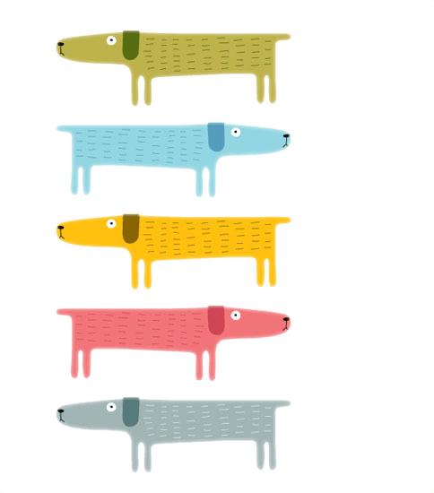
300 000; 400 000; 500 000 ; ... ; ... ; ... .
350 000; 360 000; 370 000 ; ... ; ... ; ... .
399 000; 399 100; 399 200 ; ... ; ... ; ... .
399 940; 399 950; 399 960 ; ... ; ... ; ... .
456 784; 456 785; 456 786 ; ... ; ... ; ... .

Slide 18


Slide 19

Giải thích cách làm
Câu hỏi 1: 300 000; 400 000; 500 000 ; ... ; ... ; ... .
Số thích hợp để điền vào chỗ chấm là:
A. 600 000; 700 000; 800 000
B. 60 000; 70 000; 80 000
C. 6 000; 7 000; 8 000
D. 600; 700; 800

Slide 20
Câu hỏi 2: 350 000; 360 000; 370 000 ; ... ; ... ; ... .
Số thích hợp để điền vào chỗ chấm là:
A. 380; 390; 400
B. 380 000; 390 000; 400 000
C. 380 000; 390 000; 410 000
D. 3 800; 3 900; 4 000

Slide 21
Khoảng cách giữa 2 số liên tiếp
Câu hỏi 3: 399 000; 399 100; 399 200 ; ... ; ... ; ... .
Số thích hợp để điền vào chỗ chấm là:
A. 39 300; 39 400; 39 500
B. 40 300; 40 400; 40 500
C. 399 300; 399 400; 399 500
D. 39 301; 39 302; 39 303 .

Slide 22
Cách tìm số liền sau
Câu hỏi 4: 399 940; 399 950; 399 960 ; ... ; ... ; ... .
Số thích hợp để điền vào chỗ chấm là:
A. 399 961; 399 962; 399 963
B. 39 970; 39 980; 39 990
C. 398 970; 398 980; 398 990
D. 399 970; 399 980; 399 990

Slide 23
Cách tìm khoảng cách giữa 2 số liên tiếp
Câu hỏi 5: 456 784; 456 785; 456 786 ; ... ; ... ; ... .
Số thích hợp để điền vào chỗ chấm là:
A. 436 787; 436 788; 436 789
B. 36 787; 36 788; 36 789
C. 46 787; 46 788; 46 789
D. 456 787; 456 788; 456 789

Slide 24

Tạo các dãy số cách đều có 6 chữ số.
Vận dụng

Slide 25
DẶN DÒ
Chữa lại các bài sai.
Xem trước bài: Hàng và lớp.
Thực hiện tốt phần Vận dụng.

Slide 26
Thứ …. ngày … tháng 9 năm 2021
Toán
Luyện tập
Bài 2a: …..
Bài 3:
Bài 4:

Slide 27
Chào tạm biệt các con

